Slide 1
人造天体动力学与空间态势感知导论
08 受摄二体问题
参考材料：
《航天动力学引论》第3.1~3.3，4.1节
林厚源 in 2023
linhouyuan@ustc.edu.cn

Slide 2
受摄二体问题
常数变易法和摄动运动方程
小参数幂级数解和平均根数法

Slide 3

常数变易法和摄动运动方程
受摄二体问题运动方程
相对中心引力，摄动力为小量
无摄运动的解 不再满足受摄运动方程，在该参考解的基础上构造受摄二体问题的分析解
解的形式仍满足受摄运动方程
不再是常数，而是时间 t 的函数，其变化的微分方程：摄动运动方程
摄动 Perturbation
常数变易法

Slide 4
常数变易法和摄动运动方程
解 的微分方程
常数变易的两个条件
二体
受摄二体
可以构成6个方程，求解6个未知量
注意：是求和等于0
显形式——摄动运动方程
轨道根数随时间的变化

Slide 5
常数变易法和摄动运动方程
无摄运动和受摄运动下的相同点
无摄运动解的形式仍适用于受摄运动
解是瞬时根数与位置速度矢量之间的严格关系式
椭圆运动的各种几何关系和偏导数关系在受摄运动中全部成立
无摄运动和受摄运动下的不同点
解对无摄运动是常数，在受摄运动中是 t 的函数
受摄运动的轨道可看成变化的椭圆——吻切椭圆
椭圆运动中对时间 t 的导数关系在受摄运动中不成立

Slide 6


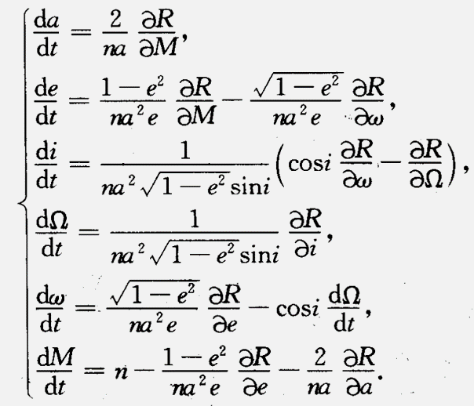












常数变易法和摄动运动方程
多种推导方式
Lagrange型与Gauss型的推导过程和转化关系见书P58-67
不同书的推导顺序会有不同
Lagrange型 / 型
摄动力是保守力，则存在摄动势/摄动函数 R

Slide 7


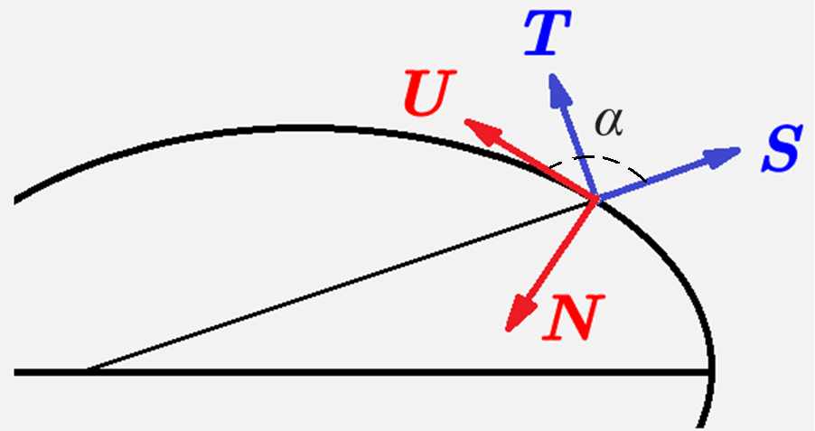
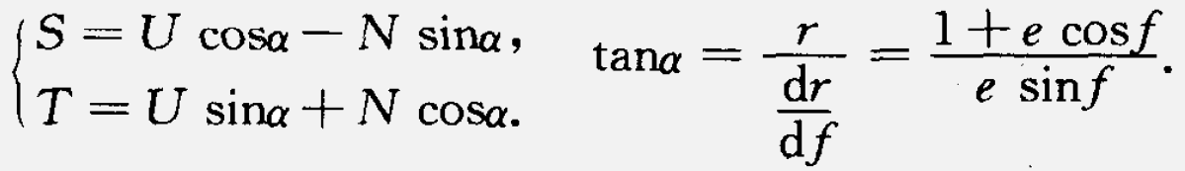
常数变易法和摄动运动方程
Gauss型
摄动加速度 分解成三个方向：
S 径向
T 横向 Transverse
W 轨道面法向（次）
R
T
N
U 切向（速度方向）
N 轨道面内法向（主）
W 轨道面法向（次）
Tangential：？？

Slide 8
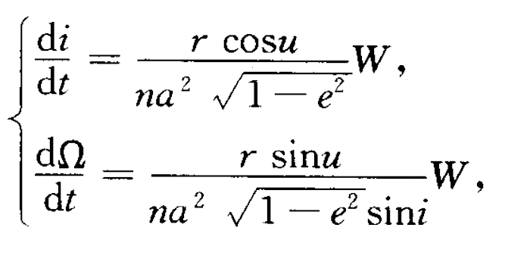
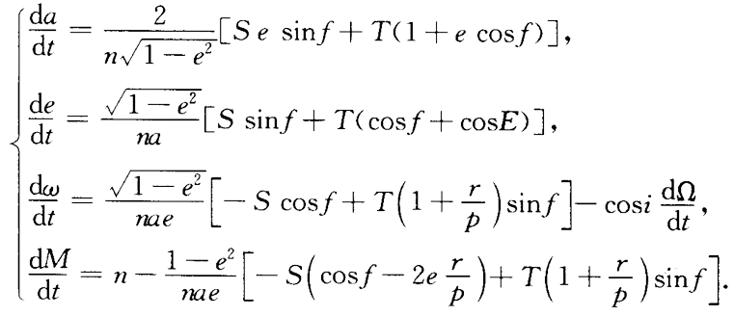
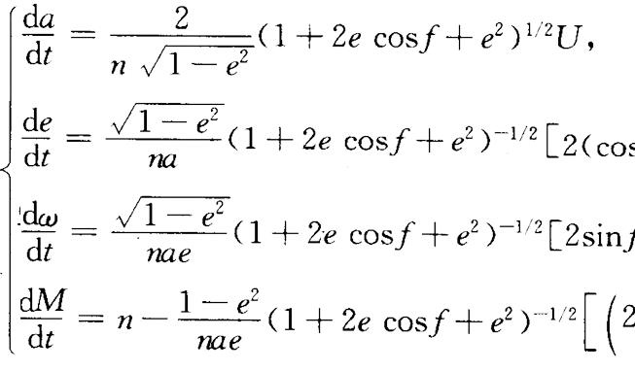
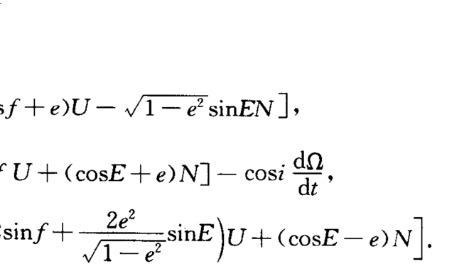
常数变易法和摄动运动方程
多种推导方式
Lagrange型与Gauss型的推导过程和转化关系见书P58-67
不同书的推导顺序会有不同
Gauss型
适用于保守和非保守力
STW
UNW
三个方向和摄动势的关系

Slide 9
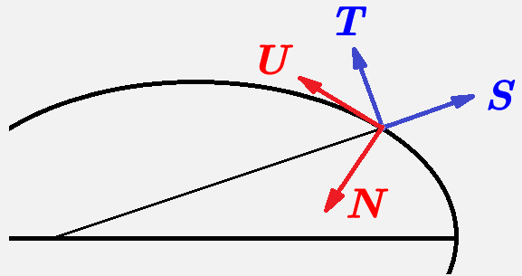
常数变易法和摄动运动方程
Gauss型
：
S 径向
T 横向 Transverse
W 轨道面法向（次）
NEW
U 切向（速度方向）
N 轨道面内法向（主）
W 轨道面法向（次）
R
T
N

Slide 10

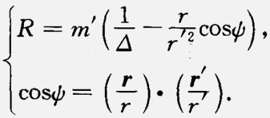


常数变易法和摄动运动方程
摄动运动方程形式复杂，推导繁琐，为什么要用？
直观给出轨道变化
数值积分步长大（变化慢）
可用于分析解
两种摄动运动方程选择：
中心引力位
第三体引力和摄动势
静止大气阻力
光压作用
摄动势通常比摄动力更简洁
第9节课见~

Slide 11

常数变易法和摄动运动方程
求解：
数值方法：包括半数值半解析
几何方法：画相图找平衡点（定性分析，通常用正则根数）
解析方法：分析变化特征
摄动法（小参数幂级数解）
改进的摄动法（平均根数法）

Slide 12

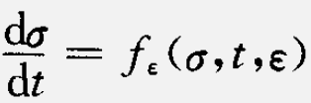



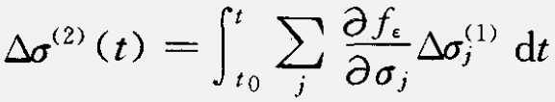
小参数幂级数解和平均根数法
受摄运动方程 转化为 摄动运动方程
递推：低阶摄动求高阶摄动
小参数幂级数解 (摄动法)

Slide 13
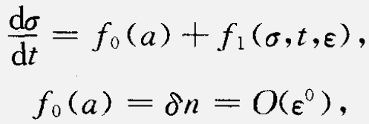
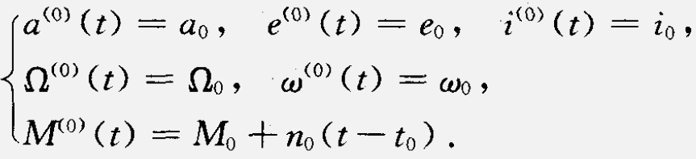


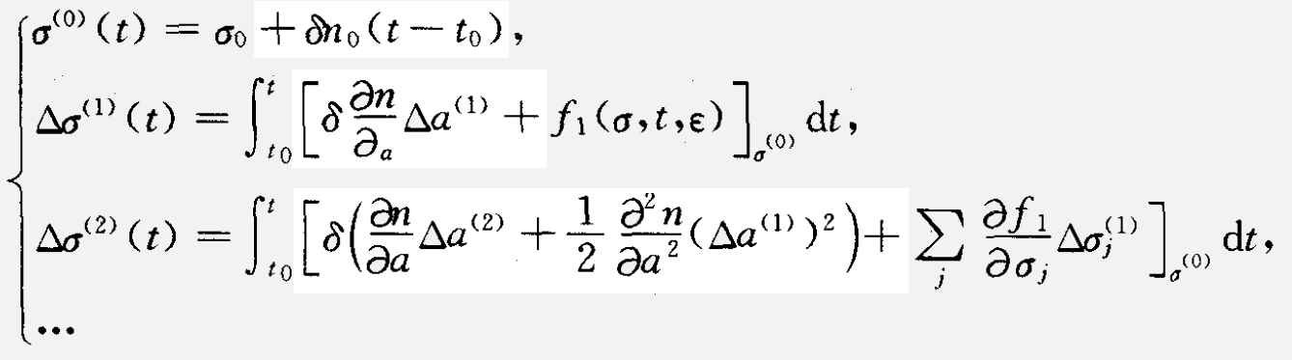
小参数幂级数解和平均根数法
摄动运动方程的小参数幂级数解

Slide 14
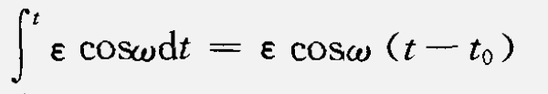
小参数幂级数解和平均根数法
轨道运动特点：
长期项：(t – t₀) 的线性函数或多项式，其系数仅是 a，e，i 的函数
长周期项：Ω，ω 的三角函数
短周期项：M，E，f 的三角函数
摄动法存在的问题：
定性：当摄动力为保守力时，通常是没有长期变化的，但按摄动法构造摄动解，即会导致出现长期变化，不能真实地反映轨道变化的规律：
定量：长周期项→长期项或泊松项 (t – t₀) sin(At + B )。虽然对于短弧而言无关紧要，但对于长弧情况，将影响解的精度。
因此，经典摄动法选择无摄运动解为参考轨道有明显的缺点，需要改进参考轨道

Slide 15
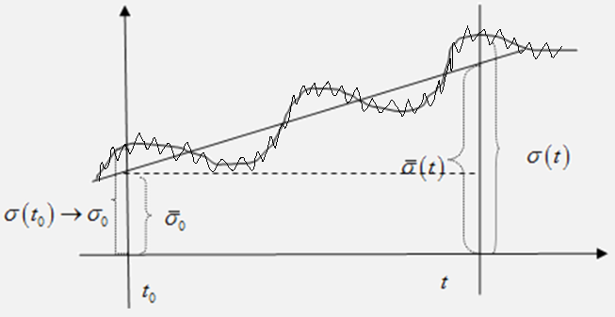
小参数幂级数解和平均根数法
改进的摄动法：平均根数法
平根数
摄动运动方程 右函数
长周期项：对快变量 M/E/f 平均化后含有慢变量 Ω 和 ω 的项
瞬时根数
不变椭圆 → 包含长期摄动变化的椭圆（吻切椭圆）
C 长期项，L 长周期项，S 短周期项

Slide 16

小参数幂级数解和平均根数法
算例1：
分阶次
求平均
求短周期项
汇总

Slide 17
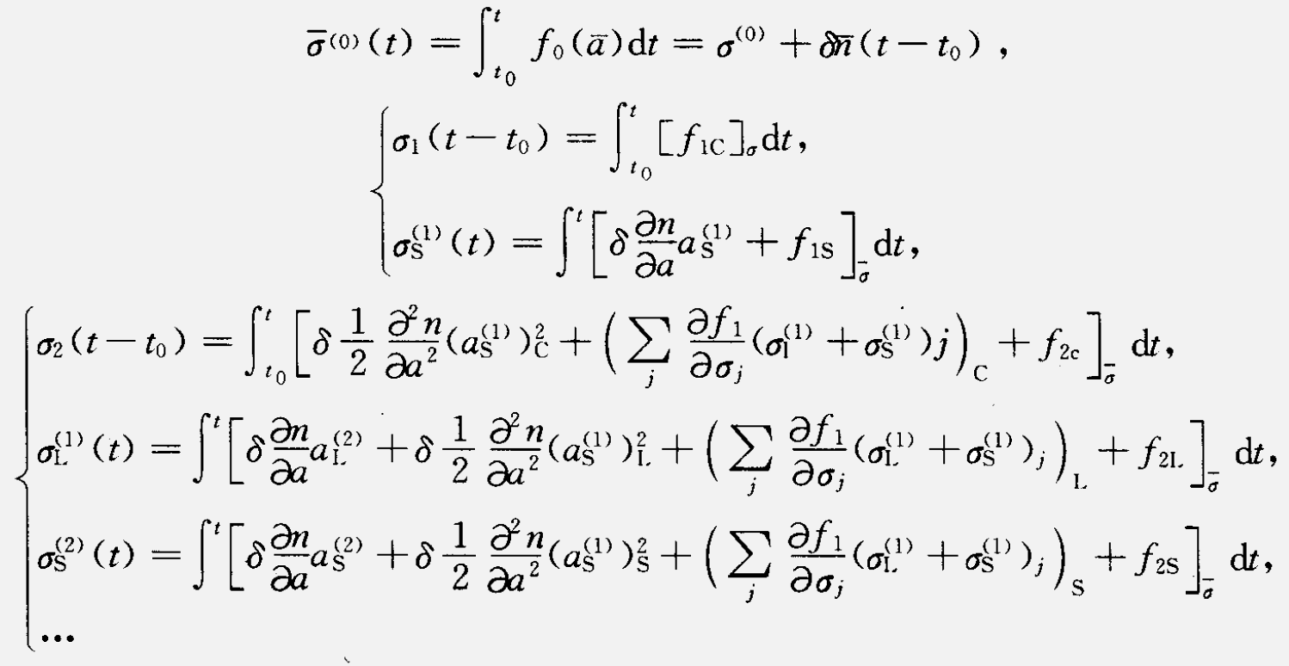
小参数幂级数解和平均根数法
的解
 | C | L | S
C | C
L | L | C, L
S | S | S | C, L, S
各项相乘结果(书 P98)
递推过程
见书 P84-86 例子

Slide 18


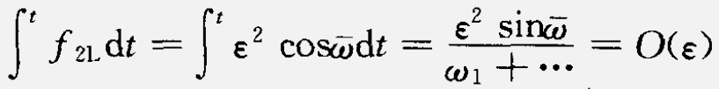

小参数幂级数解和平均根数法
长周期项的积分降阶
设
较短时间内变化：一阶长周期项 ~ 二阶长期项
使得 平均根数法 有效 的要求
书 P101, P109

Slide 19

小参数幂级数解和平均根数法
摄动法——参考轨道是最简单的无摄运动即初始椭圆轨道
改进的摄动法——参考解为平均根数，几何意义明确的长期进动椭圆
平均根数法 = 摄动法（解析问题）+ 平均法（非线性力学）
与经典摄动法紧密结合
将摄动变化中 不同性质的项 区分开
幂级数解是对 平均根数 展开，代替摄动法中对 无摄运动解 的展开
地球轨道摄动量级 ，中间几乎没有。对太阳系天体不适用
收敛范围： 低轨：~10天；高轨：~几个月
精度：通常二阶足够

Slide 20
小参数幂级数解和平均根数法
平均根数法构造例子
求平均
分别代入Lagrange摄动方程

Slide 21
小参数幂级数解和平均根数法
平均根数法构造例子
长期项积分
长周期项为0
 | C | L | S
C | C
L | L | C, L
S | S | S | C, L, S

Slide 22
小参数幂级数解和平均根数法
平均根数法构造例子
短周期项积分
见下页
见下页

Slide 23
小参数幂级数解和平均根数法

